Slide 1
МІНІСТЕРСТВО ОСВІТИ І НАУКИ УКРАЇНИ НАЦІОНАЛЬНИЙ АЕРОКОСМІЧНИЙ УНІВЕРСИТЕТ ІМЕНІ М. Є. ЖУКОВСЬКОГО «ХАРКІВСЬКИЙ АВІАЦІЙНИЙ ІНСТИТУТ» ГУМАНІТАРНО-ПРАВОВИЙ ФАКУЛЬТЕТ КАФЕДРА ФІЗИЧНОГО ВИХОВАННЯ, СПОРТУ ТА РЕАБІЛІТАЦІЇ Тема відкритого заняття: МЕТОДИКА ВИХОВАННЯ ФІЗИЧНИХ ЯКОСТЕЙ У ЗДОБУВАЧІВ ВИЩОЇ ОСВІТИ
Підготувала:
завідувачка кафедри,
кандидат наук з фізичного виховання і спорту, доцент
Баканова Олександра Феліксівна
Харків – 2025

Slide 2
ПЛАН
1. Загальна характеристика фізичних якостей.
2. Гнучкість та методика її виховання.
3. Методика виховання спритності
(координованість рухів).
4. Бистрість та методика її виховання.
5. Методика виховання сили.
6. Витривалість та методика її виховання.

Slide 3
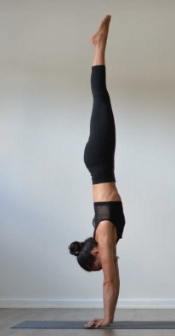
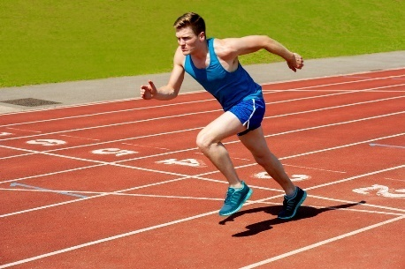
СПРИТНІСТЬ
БИСТРІСТЬ
ГНУЧКІСТЬ
СИЛА
ВИТРИВАЛІСТЬ

Slide 4
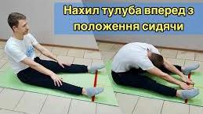
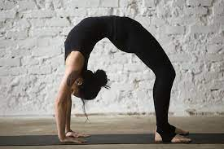
Гнучкість – це здатність людини виконувати рухи з максимальною амплітудою.
Показником рівня розвитку гнучкості є максимальна амплітуда рухів. Його визначають в кутових градусах або в лінійних величинах (см).

Slide 5
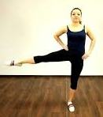
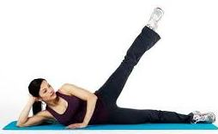
Активна гнучкістю – це здатність людини виконувати рухи з великою амплітудою за рахунок власних м’язових зусиль.

Slide 6
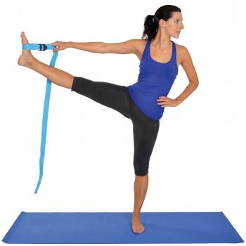
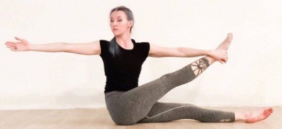
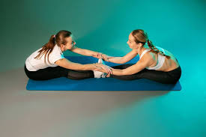
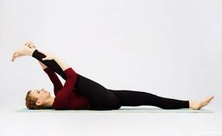
Пасивна гнучкість – це максимально можлива амплітуда рухів у певному суглобі, яку людина здатна продемонструвати за допомогою зовнішніх сил (відносно цього суглоба), які створюються партнером, приладом, обтяженням, дією інших частин власного тіла тощо.

Slide 7
ВПРАВИ НА РОЗТЯГУВАННЯ
АКТИВНІ
ПАСИВНІ
КОМБІНОВАНІ
Однофазні та пружні
За допомогою партнера
Обʾєднання в одній вправі активних і пасивних фаз
Махові та фіксовані
З обтяженням власного тіла
З обтяженням і без обтяження
Обʾєднання в одній вправі динамічного і статичного режимів роботи мʾязів
З використанням власної сили
Статичні

Slide 8
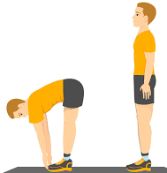
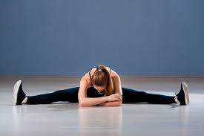
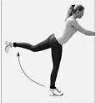
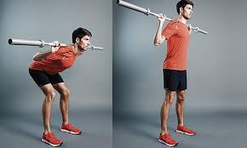
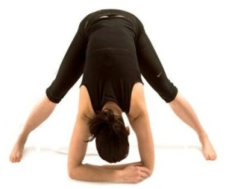
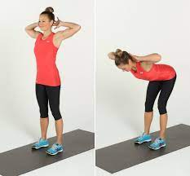
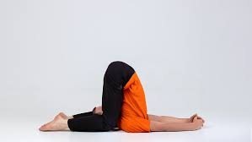
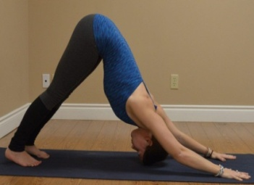
АКТИВНІ ВПРАВИ
Однофазні та пружні
Махові та фіксовані
З обтяженням і без обтяження
Статичні

Slide 9
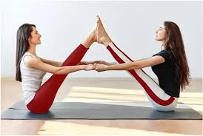
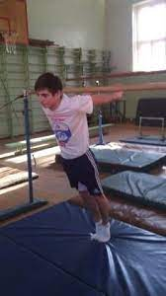
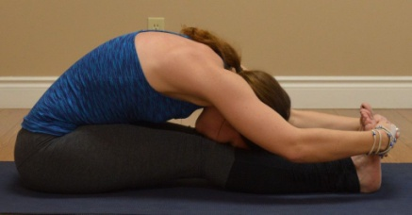
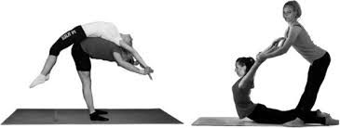
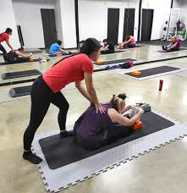
ПАСИВНІ ВПРАВИ
За допомогою партнера
З обтяженням власного тіла
З використанням власної сили

Slide 10
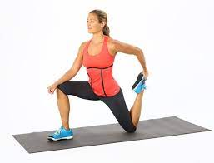
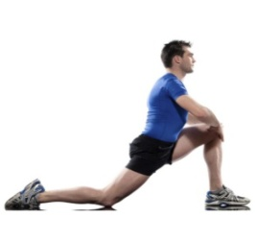
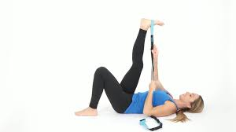
КОМБІНОВАНІ ВПРАВИ
Обʾєднання в одній вправі активних і пасивних фаз
Обʾєднання в одній вправі динамічного і статичного режимів роботи мʾязів

Slide 11
Методи виховання гнучкості
Повторний
Повторно-серійний

Slide 12
Методичні рекомендації до виховання гнучкості
1. Перш ніж виконувати вправи на розтягування м’язів, зв’язок і сухожилків, необхідно ретельно розігріти їх за допомогою загальнорозвивальних вправ.
2. Протягом усього заняття із виховання гнучкості необхідно підтримувати м’язи, зв’язки і сухожилля у розігрітому стані.
3. При температурі навколишнього середовища нижче 18–20°С заняття потрібно проводити в теплому еластичному костюмі.
4. В навчально-тренувальних заняттях роботу на гнучкість треба планувати або одразу після підготовчої частини заняття, або під кінець основної частини заняття. Перед цим необхідно добре розігріти м’язи, зв’язки і сухожилля.
5. Вправи на розтягування необхідно виконувати серіями з кількома повтореннями, амплітуду від серії до серії необхідно збільшувати.
6. Вправи виконувати до появи легкого болю.
7. Вправи на розтягування ефективні якщо їх виконувати кожен день або двічі на день.
8. Вправи, що сприяють розвитку гнучкості рекомендується виконувати не рідше трьох разів на тиждень.
9. Найбільш стійкий ефект у розвитку гнучкості дає систематичне застосування вправ із різних груп.
10. Між вправами для виховання гнучкості найкраще виконувати вправи, на розслаблення або чергувати з силовими вправами для тих же груп м’язів.
11. Темп виконання повторних рухів повинен бути повільним, особливо у першій серії.
12. Якщо припинити вправи на гнучкість, то вона поступово зменшується і через 2–3 місяці доходить приблизно до вихідних величин. Перерва в заняттях не бажана більш ніж на 1–2 тижні.

Slide 13
Спритність (координованість рухів) – це складна комплексна якість, яка є однією із форм прояву координаційних здібностей.

Slide 14
Координаційні здібності:
здатність до управління часовими, просторовими і силовими параметрами рухів;
здатність до збереження рівноваги;
здатність до відчуття ритму;
здатність до орієнтування у просторі;
здатність до довільного розслаблення м’язів;
координованість рухів (спритність).

Slide 15
Критерії визначення спритності:
по-перше, це здібність швидко оволодівати новими рухами;
по-друге, це здібність швидко оволодівати складними за координацією рухами;
по-третє, це здібність швидко перебудовувати рухову діяльність відповідно до вимог обставин, що раптово змінюються.
Спритність є складною комплексною фізичною якістю, що не має єдиних критеріїв оцінювання. Їх обирають залежно від обставин та умов виконання рухів.

Slide 16
Засоби виховання спритності
Нові вправи
Складні за координацією вправи
Вправи, що пов’язані з миттєвим реагуванням (перебудова рухової діяльності) на обстановку, що раптово змінюється

Slide 17
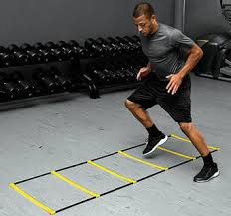
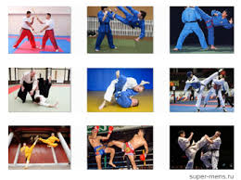
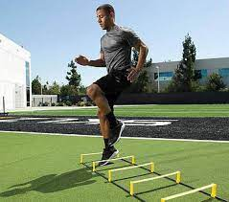
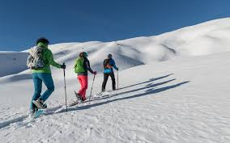
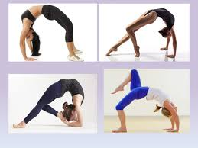
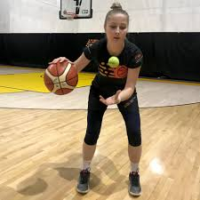
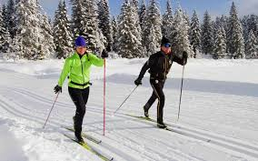

Slide 18
Повторний
Повторно-серійний
Методи виховання спритності
Ігровий
Змагальний

Slide 19
Методичні прийоми виховання спритності:
застосування незвичних вихідних положень;
дзеркальне виконання вправи;
зміна швидкості або темпу руху;
зміна способів виконання вправи;
удосконалення вправи додатковими рухами;
зміна протидії учнів під час виконання групових або парних вправ;
виконання знайомих рухів у невідомих ситуаціях.

Slide 20
Методичні рекомендації до виховання спритності:
1. Спритність виховується лише на фоні відпочинку, тому її виховання треба планувати на початок навчально-тренувального заняття або мікроциклу.
2. На початковому етапі виховання спритності необхідно оволодіти різноманітним арсеналом рухових дій, і лише після цього виконувати різні рухові варіанти, в яких необхідно знаходити оптимальний вихід із різноманітних ситуацій.
3. При вихованні спритності слід поступово підвищувати координаційну складність рухів.

Slide 21
Бистрість – це здатність людини виконувати рухи в мінімальний відрізок часу.

Slide 22
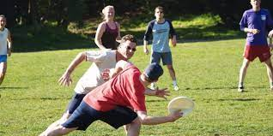
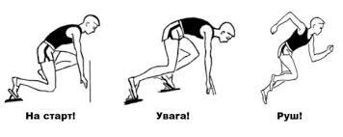
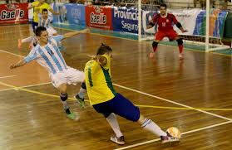
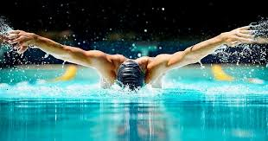
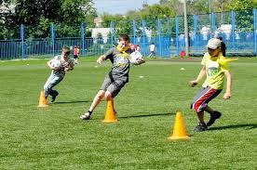
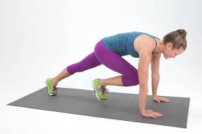
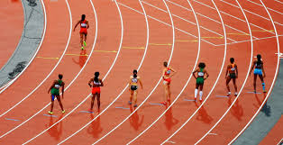
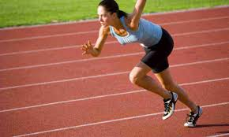
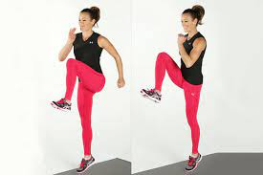

Slide 23
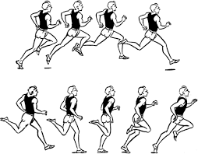
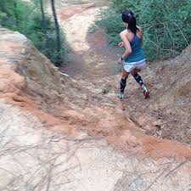
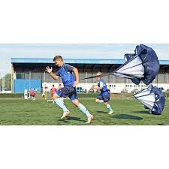
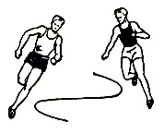
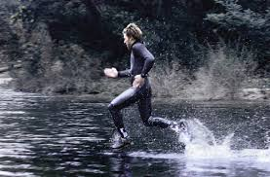

Slide 24
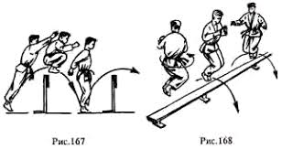
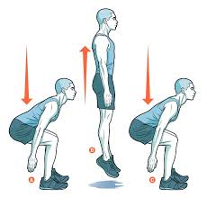
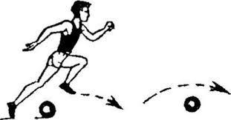

Slide 25
Повторний
Методи виховання бистрості
Змагальний
Ігровий

Slide 26
Методичні рекомендації до виховання бистрості:
1. Техніка вправ для виховання бистрості повинна бути такою, щоб вправи можна було виконувати з максимальною швидкістю, при цьому вольові зусилля повинні бути спрямовані на швидкість виконання, а не на спосіб виконання.
2. Бистрість виховується лише на фоні відпочинку, тому її слід планувати тільки на початку навчально-тренувального заняття.
3. Кількість повторень залежить від часу виконання вправи. Якщо час коливається в межах приблизно однакового показника, тоді повторюємо вправи. Але, коли час погіршується, то роботу на бистрість слід припинити.
4. Відпочинок між повтореннями повинен бути до повного відновлення організму. Але, якщо організм відновлюється не повністю, то тоді виховуємо вже не бистрість, а швидкісну витривалість.

Slide 27
Сила – це здатність людини долати зовнішній опір або протидіяти йому за рахунок м’язових зусиль.

Slide 29
Власно-силові здібності
Швидкісно-силові здібності
Види силових здібностей

Slide 30
Абсолютна сила
Відносна сила
Види сили

Slide 31
Засоби виховання сили
Вправи
із зовнішнім опором
Вправи
з подоланням ваги власного тіла
Ізометричні вправи

Slide 32
МЕТОДИ ВИХОВАННЯ СИЛИ
Метод максимальних зусиль
Метод повторних зусиль
Метод динамічних зусиль

Slide 33
Таблиця 1
Кількість можливих повторень в одному підході відповідно
до ваги обтяження
Вага | Кількість можливих повторень в одному підході
Максимальна | 1
Окологранична | 2–3
Велика | 4–7
Помірно велика | 13–18
Мала | 19–25
Дуже мала | Понад 25

Slide 35
Методичні рекомендації до виховання сили
1. Зріст м’язової сили відбувається найбільш ефективно при застосуванні силових вправ на фоні відпочинку. Однак, якщо силову роботу планувати завжди на початку навчально-тренувального заняття, то після неї вже не можливо виконати технічно-складну роботу або вдосконалюватися у швидкості, спритності та ін. Тому, в деяких випадках, силові навантаження переносяться на кінець або на середину основної частини заняття.
2. У тижневому циклі занять силові вправи в різних видах рухової активності застосовуються у різні дні. У швидкісно-силових вправах, наприклад, у перший день мікроциклу.
3. Основними засобами для розвитку силових здібностей повинні бути фізичні вправи з підвищеним обтяженням які спрямовано стимулюють збільшення ступеня напруження м’язів.
4. Під час розвитку швидкісно-силових здібностей вправи повинні виконуватися максимально швидко, інтенсивність виконання вправ повинна бути 80–100% від максимуму. Тренування повинні сприяти залученню до роботи одночасно великої кількості м’язових волокон.
5. У процесі силової підготовки дуже важливо також забезпечити рівномірний розвиток м’язів, залучених до виконання протилежно спрямованих рухів.
6. Вправи, що виконуються у кілька підходів, слід, по можливості, видозмінювати.

Slide 36
Витривалість – це здатність людини до тривалого виконання рухової діяльності, переборюючи стомлення, що розвивається.

Slide 37
Види витривалості
Загальна
Спеціальна

Slide 38
Види спеціальної витривалості
Швидкісна витривалість
Координаційна витривалість
Силова витривалість

Slide 41
Рівномірний
Повторний
Методи виховання витривалості
Перемінний
Інтервальний

Slide 42
Методичні рекомендації до виховання витривалості:
1. Витривалість виховується лише тоді, коли виконання дії відбувається на фоні втоми, тому частіше плануємо цю роботу під кінець заняття або мікроциклу.
2. Всю тренувальну роботу для розвитку аеробних можливостей розділяють на дві зони:
1. Підтримання аеробних можливостей – ЧСС 120–140 уд./хв.
2. Підвищення аеробних можливостей – ЧСС 140–165 уд./хв.
Деякі фахівці виділяють і третю зону – максимальне підвищення аеробних можливостей – ЧСС 165–190 уд./хв.
3. При вихованні витривалості навантаження змінюється за рахунок:
кількості повторень виконання вправ (дозування вправ);
тривалістю виконання вправ;
інтенсивності виконання вправ;
складності рухів;
тривалості інтервалів відпочинку;
характеру відпочинку (активний або пасивний).

Slide 43
Дякую за увагу!

